Slide 1
NGỮ VĂN 11 - CÁNH DIỀU
TIẾT 6: VIẾT
NGHỊ LUẬN VỀ MỘT TÁC PHẨM KỊCH
GV: Thân Thị Mỹ Dung

Slide 2
MỤC TIÊU BÀI HỌC
Về kiến thức
- Giúp HS nắm vững hơn những kiến thức cơ bản về tác phẩm kịch, các đặc trưng cơ bản của thể loại kịch.
- Nắm chắc những lưu ý khi viết nghị luận về một tác phẩm kịch.
Về phẩm chất
Về năng lực
Có ý thức nghiêm túc khi viết bài nghị luận về một tác phẩm kịch.
- Rèn kĩ năng viết bài nghị luận văn học về một tác phẩm kịch.

Slide 3
I.
KHỞI ĐỘNG

Slide 4





VÒNG QUAY
MAY MẮN
30
20
1
2
3
40
10
50
80
4
5
6
60
70
7
8
9
QUAY

Slide 5







Câu 1: Đâu là khái niệm của thể loại kịch?
A. Là một loại hình nghệ thuật tổng hợp, tái hiện những xung đột trong cuộc sống qua các diễn tiến của cốt truyện kịch, qua lời thoại và hành động của các nhân vật kịch.
B. Là một loại hình kịch hát có nguồn gốc từ miền Nam Việt Nam, hình thành trên cơ sở dòng nhạc Đờn ca tài tử và dân ca miền đồng bằng sông Cửu Long.
C. Là một trong những làn điệu dân ca tiêu biểu của vùng châu thổ sông Hồng ở miền Bắc Việt Nam.
D. Tất cả các đáp án trên.
QUAY VỀ

Slide 6

Câu 2: Thể loại bi kịch thường phản ánh nội dung gì?
A. Những mâu thuẫn, xung đột trong cuộc sống hàng ngày với bi hài, vui buồn lẫn lộn.
B. Xung đột giữa những nhân vật cao thượng, tốt đẹp với những thế lực đen tối, độc ác.
C. Những đau khổ của con người trong cuộc sống với niềm thương cảm vô hạn.
D. Sự đối lập giữa vẻ ngoài đẹp đẽ với cái bên trong sâu xa nhằm làm bật tiếng cười chế giễu, mỉa mai.
QUAY VỀ

Slide 7
Câu 3: Đâu là đặc điểm của kiểu văn nghị luận?
A. Dùng các thủ pháp nghệ thuật để làm sáng tỏ các vấn đề xã hội.
B. Dùng ngôn ngữ văn học để diễn tả cuộc sống một cách trừu tượng.
C. Dùng lời văn đế bộc lộ cảm xúc của mình.
D. Dùng luận điểm, luận cứ, lí lẽ chứng cứ một cách hợp lý, logic để bàn luận về một vấn đề nào đó.
QUAY VỀ

Slide 8
Câu 4: Văn nghị luận là…
A. Là những truyện kể truyền miệng kể lại truyện tích các nhân vật lịch sử hoặc giải thích nguồn gốc các phong vật địa phương theo quan điểm của nhân dân.
B. Là kiểu văn bản đặc biệt, dùng lí lẽ, phán đoán, chứng cứ để bàn về một vấn đề nào đó.
C. Là kiểu văn bản giúp người đọc, người nghe hình dung những đặc điểm, tính chất nổi bật của một sự vật, sự việc, con người, phong cảnh.
D. Là kiểu văn bản mà ở đó người viết sử dụng các yếu tố tình cảm, cảm xúc để bày tỏ tâm tư, cách nhìn nhận, đánh giá về một sự vật, hiện tượng hay con người trong cuộc sống.
QUAY VỀ

Slide 9
Câu 5: Khi đọc kịch bản văn học KHÔNG CẦN có những yêu cầu nào?
A. Đọc kĩ lời giới thiệu, tiểu dẫn
B. Tập trung vào lời thoại của các nhân vật
C. Phân tích các biện pháp tu từ được sử dụng
D. Phân tích hành động kịch, nêu rõ chủ đề tư tưởng, ý nghĩa xã hội của các tác phẩm
QUAY VỀ

Slide 10
Câu 6: Trong kịch, yếu tố nào thể hiện sự tổ chức cốt truyện với các tình tiết, sự kiện, biến cố theo một diễn biến logic, chặt chẽ, nhất quán?
A. Xung đột trong đời sống
B. Xung đột kịch
C. Hành động kịch
D. Nhân vật kịch
QUAY VỀ

Slide 11
Câu 7: Ngôn ngữ kịch có đặc điểm gì?
A. Mang tính nhân đạo và nhân văn cao cả.
B. Tinh tế, giàu liên tưởng.
C. Mang tính hành động và tính khẩu ngữ cao.
D. Sôi nổi, giàu tính hình ảnh và so sánh.
QUAY VỀ

Slide 12
Câu 8 : Tác phẩm nào sau đây không phải là kịch?
A. Đây thôn Vĩ Dạ
B. Rô-mê-ô và Giu-li-ét
C. Hồn Trương Ba, da hàng thịt
D. Lão hà tiện
QUAY VỀ

Slide 13
Câu 9: Ngôn ngữ kịch bao gồm những loại nào?
A. Hai loại: đối thoại, độc thoại.
B. Một loại: đối thoại.
C. Hai loại: đối thoại, bàng thoại.
D. Ba loại: đối thoại, độc thoại, bàng thoại.
QUAY VỀ

Slide 14
II
HÌNH THÀNH
KIẾN THỨC

Slide 15
1. Định hướng tìm hiểu cách viết bài nghị luận về một tác phẩm kịch.
1. Nghị luận về một tác phẩm kịch
- Bài văn nghị luận về một tác phẩm kịch là bài viết trình bày, đánh giá, phân tích về các yếu tố nội dung, hình thức của tác phẩm kịch bằng những ý kiến, lí lẽ và dẫn chứng cụ thể.
- Nghị luận về một tác phẩm kịch có thể yêu cầu phân tích, đánh giá một hồi, một lớp kịch hoặc một khía cạnh nội dung, nghệ thuật của TP kịch.

Slide 16
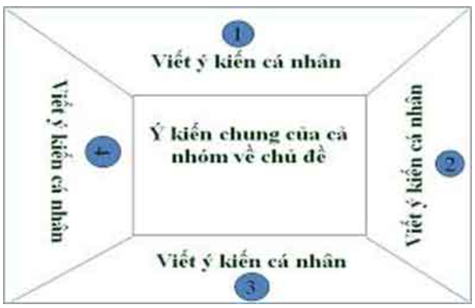
2. Một số lưu ý khi viết nghị luận về một tác phẩm kịch.

Slide 17
2. Một số lưu ý khi viết nghị luận về một tác phẩm kịch.
Cần nắm được tổng thể của tác phẩm kịch
Đặc biệt chú ý hệ thống nhân vật và xung đột kịch.
Xác định được tiểu loại của vở kịch: bi kịch, hài kịch hay chính kịch.
Chú ý việc phân chia các hồi, lớp, cảnh trong vở kịch.
Sự vận động của hành động kịch, xung đột kịch.
Lời thoại của các nhân vật.

Slide 18
II. Hướng dẫn thực hành
Nghiên cứu ví dụ SGK
Đề bài: Phân tích đoạn trích “Tôi muốn được là tôi toàn vẹn” – Lưu Quang Vũ.
a. Chuẩn bị - tìm hiểu đề
b. Tìm ý và lập dàn ý
- Xác định vấn đề nghị luận
- Xác định kiểu văn bản chính
- Phạm vi dẫn chứng
- Mở bài: Dẫn dắt, giới thiệu vấn đề nghị luận.
- Thân bài: Lần lượt phân tích tác phẩm theo trình tự phù hợp.
+ Luận điểm 1: Cuộc đối thoại giữa Hồn và Xác.
+ Luận điểm 2: Cuộc đối thoại giữa Hồn Trương Ba và Đế Thích.
- Kết bài: Tổng hợp, kết thúc vấn đề nghị luận.

Slide 19
2. Kết luận
BƯỚC 1
Tìm hiểu đề (Đọc kĩ đề bài, xác định yêu cầu của đề, xác định thao tác, phạm vi dẫn chứng,…); xem lại các tác phẩm liên quan đến nội dung bài viết
BƯỚC 2
Tìm ý và lập dàn ý Tìm ý dựa vào nội dung chính -> các hồi, lớp, các màn đối thoại -> các nhân vật kịch, xung đột kịch.
BƯỚC 3
Tiến hành viết bàiviết đảm bảo sáng rõ các luận điểm và các ý, cấu trúc chặt chẽ, sử dụng các dẫn chứng thuyết phục, tin cậy, thích hợp, đầy đủ
BƯỚC 4
Kiểm tra, sửa chữa

Slide 20
III. LUYỆN TẬP
Đề bài: Phân tích bi kịch của nhân vật Vũ Như Tô trong đoạn trích kịch “Vĩnh biệt Cửu Trùng Đài” (Trích kịch “Vũ Như Tô” – Nguyễn Huy Tưởng).
+ Vấn đề nghị luận: bi kịch của nhân vật Vũ Như Tô trong đoạn trích “Vĩnh biệt Cửu Trùng Đài”.
Tìm hiểu đề
+ Kiểu bài: nghị luận về một nhân vật trong tp bi kịch.
+ Phạm vi dẫn chứng: TP “Vũ Như Tô”, đặc biệt đoạn trích “Vĩnh biệt Cửu Trùng Đài”.

Slide 21
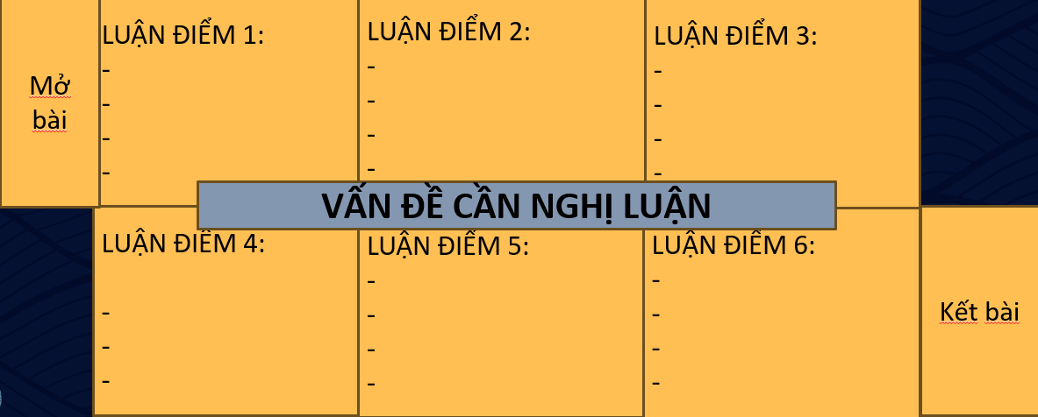
2. Lập dàn ý
Kĩ thuật các ô vuông

Slide 22
III. LUYỆN TẬP
Đề bài: Phân tích bi kịch của nhân vật Vũ Như Tô trong đoạn trích kịch “Vĩnh biệt Cửu Trùng Đài” (Trích kịch “Vũ Như Tô” – Nguyễn Huy Tưởng).
Dẫn dắt
Giới thiệu tác giả LQV, tác phẩm “Vũ Như Tô”.
Giới thiệu vấn đề nghị luận, phạm vi nghị luận: bi kịch của nhân vật Vũ Như Tô qua đoạn trích “Vĩnh biệt Cửu Trùng Đài”.
Mở bài

Slide 23
III. LUYỆN TẬP
Đề bài: Phân tích bi kịch của nhân vật Vũ Như Tô trong đoạn trích kịch “Vĩnh biệt Cửu Trùng Đài” (Trích kịch “Vũ Như Tô” – Nguyễn Huy Tưởng).
Luận điểm 1: Bi kịch bởi khát vọng nghệ thuật của Vũ Như Tô mâu thuẫn với hiện thực đời sống.
- Vũ Như Tô là người nghệ sĩ tài ba với lí tưởng nghệ thuật cao cả
- Khát vọng nghệ thuật cao cả ấy của Vũ Như Tô mâu thuẫn với hiện thực đời sống của nhân dân
⇒ Lí tưởng, ước mơ xây một toà đài cao cả, nguy nga, tráng lệ lại cao siêu, thuần tuý hoàn toàn thoát li khỏi hoàn cảnh lịch sử xã hội của đất nước, xa rời đời sống nhân dân ⇒ Bi kịch
b. Thân bài

Slide 24
III. LUYỆN TẬP
Đề bài: Phân tích bi kịch của nhân vật Vũ Như Tô trong đoạn trích kịch “Vĩnh biệt Cửu Trùng Đài” (Trích kịch “Vũ Như Tô” – Nguyễn Huy Tưởng).
Luận điểm 2: Bi kịch bởi trong thời khắc nhân dân khởi loạn, Vũ Như Tô vẫn đắm chìm trong mộng tưởng Cửu Trùng Đài.
- Quân khởi loạn Trịnh Duy Sản giết chết Lê Tương Dực, Đan Thiềm tỉnh táo nhận thức thức sự việc nên khuyên Vũ Như Tô trốn đi
- Khi bị quân sĩ vả miệng, ông vẫn không ngừng say mê về Cửu Trùng Đài
- Ông nhất mực cho rằng mình không có tội mà chỉ có công. Luôn tin vào việc làm chính đại quang minh của mình, và hi vọng sẽ thuyết phục được An Hòa hầu
⇒ Vũ Như Tô cho đến gần cuối vẫn u mê tin vào mộng tưởng hoài bão của mình mà vẫn không hiểu rằng nhân dân đã vì thứ mộng tưởng ông cho là cao cả mà đổ mồ hôi, công sức và cả tính mạng. ⇒ Bi kịch.
b. Thân bài

Slide 25
III. LUYỆN TẬP
Đề bài: Phân tích bi kịch của nhân vật Vũ Như Tô trong đoạn trích kịch “Vĩnh biệt Cửu Trùng Đài” (Trích kịch “Vũ Như Tô” – Nguyễn Huy Tưởng).
- Luận điểm 3: Bi kịch bởi khi nhận ra được khát vọng nghệ thuật của mình mâu thuẫn với hiện thực thì Cửu Trùng Đài đã bị đốt.
- Khi Cửu Trùng Đài bị đốt, Vũ Như Tô vẫn nói: “Vô lí! Vô lí”
- Vỡ mộng, Vũ Như Tô chỉ rú lên căm giận: “Phú cho ta cái tài làm gì? Ôi mộng lớn! Ôi Đan Thiềm! Ôi Cửu Trùng Đài!”
- Mộng lớn tan tành cùng Đan Thiềm, người nghệ sĩ tài hoa phải chịu số phận ra pháp trường
⇒ Vũ Như Tô là một nhân vật chịu nhiều tấn bi kịch.
b. Thân bài

Slide 26
IV
VẬN DỤNG

Slide 27
HS hoàn thành bài viết và chia sẻ với các bạn trong lớp

Slide 28
Rubic đánh giá
TIÊU CHÍ | CẦN CỐ GẮNG (0 – 4 điểm) | ĐÃ LÀM TỐT (5 – 7 điểm) | RẤT XUẤT SẮC (8 – 10 điểm)
Hình thức (3 điểm) | 1 điểm Bài làm còn sơ sài, trình bày cẩu thả Sai lỗi chính tả Sai kết cấu bài Sai phương thức thuyết minh | 2 điểm Bài làm tương đối đẩy đủ, chỉn chu Trình bày cẩn thận Chuẩn kết cấu bài văn thuyết minh Chuẩn phương thức biểu đạt Không có lỗi chính tả | 3 điểm Bài làm tương đối đẩy đủ, chỉn chu Trình bày cẩn thận Chuẩn kết cấu bài văn thuyết minh Chuẩn phương thức biểu đạt Không có lỗi chính tả Có sự sáng tạo
Nội dung (7 điểm) | 1 – 4 điểm Nội dung sơ sài mới dừng lại ở mức độ biết và nhận diện | 5 – 6 điểm Nội dung đúng, đủ và trọng tâm Có ít nhất 1 – 2 ý mở rộng nâng cao | 7 điểm Nội dung đúng, đủ và trọng tâm Có ít nhất 1 – 2 ý mở rộng nâng cao Có sự sáng tạo
Điểm
TỔNG

